Slide 1
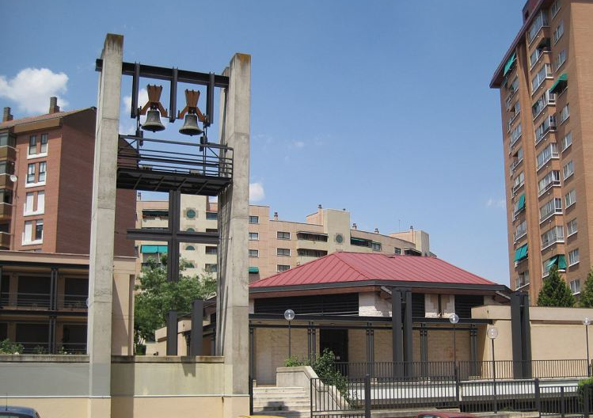
¡BIENVENIDOS!
DOMINGO, DÍA DEL SEÑOR
ORIENTADA A NIÑOS, PREADOLESCENTES Y FAMILIAS
COMUNIDAD PARROQUIAL CRISTO REDENTOR –VALLADOLID-

Slide 2
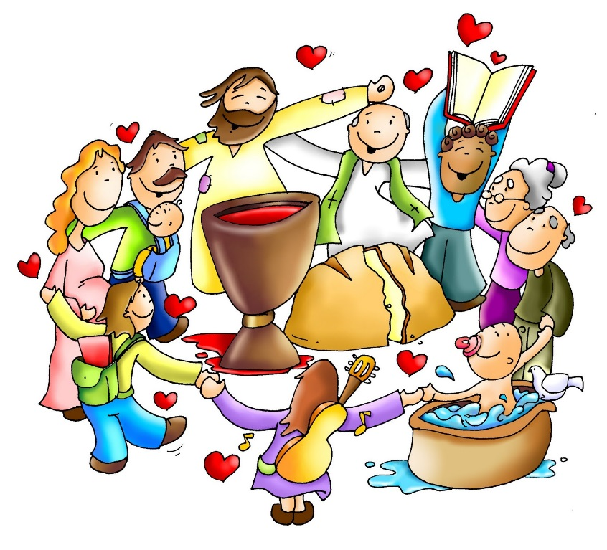
CONMIGO PUEDES CONTAR
Somos ciudadanos de un mundo
que necesita el vuelo de una paloma,
que necesita corazones abiertos,
y están sedientos de un agua nueva.
Por eso estamos aquí; (laralara)
conmigo puedes contar.(laralara)
Y dejaré mi equipaje a un lado
para tener bien abiertas las manos
y el corazón lleno de sol.
1/2

Slide 3
Somos ciudadanos de un mundo
que fue creado como casa de todos,
como el hogar de una gran familia,
donde todos vivamos en paz.
Por eso estamos aquí; (laralara)
conmigo puedes contar.(laralara)
Y dejaré mi equipaje a un lado
para tener bien abiertas las manos
y el corazón lleno de sol.
2/2

Slide 4
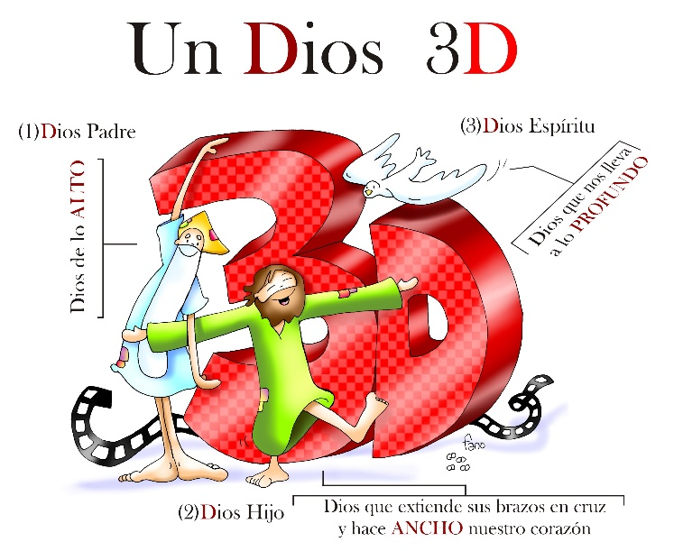
DOMINGO SANTÍSIMA TRINIDAD

Slide 5
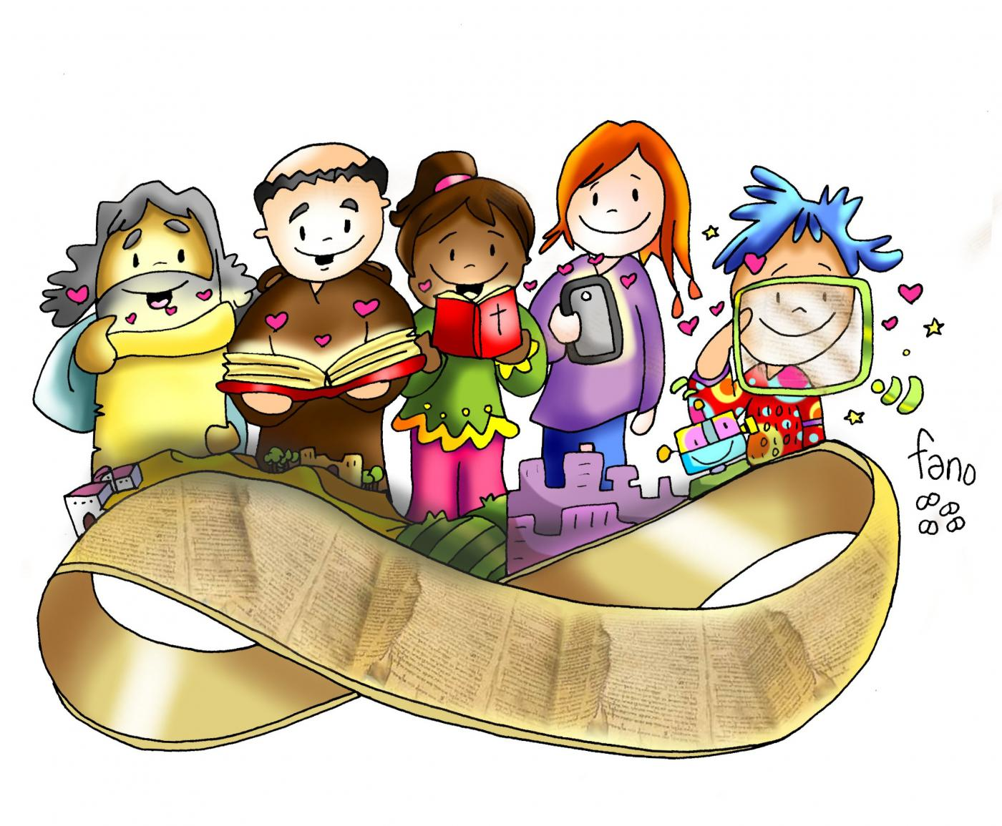
HIMNO DE GLORIA
Gloria a Dios en el cielo
y en la tierra paz
a los hombres que ama el Señor.
Por tu inmensa Gloria te alabamos,
te bendecimos, te adoramos,
te glorificamos, te damos gracias.
Señor, Dios, Rey celestial, Dios Padre Todopoderoso,
Señor, Hijo único, Jesucristo,
Señor Dios, Cordero de Dios, Hijo del Padre.
Tú que quitas el pecado del mundo, ten piedad de nosotros,
Tú que quitas el pecado del mundo, atiende a nuestra súplica,
Tú que estás sentado a la derecha del Padre,
ten piedad de nosotros.
Porque sólo Tú eres santo, sólo Tú, Señor,
sólo Tú Altísimo Jesucristo,
con el Espíritu Santo en la gloria de Dios Padre.
Amén.

Slide 6
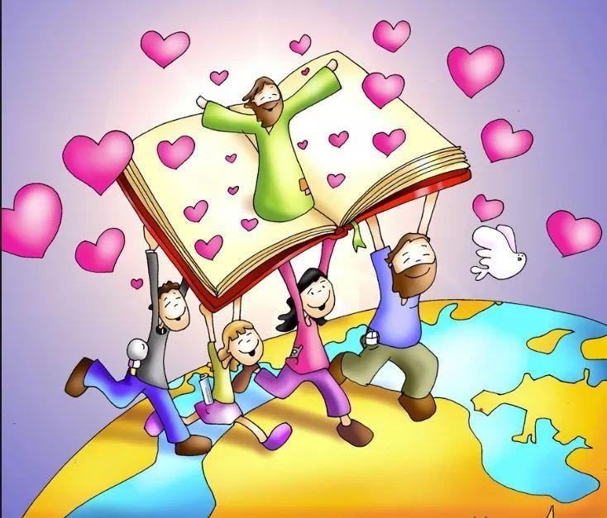
LITURGIA DE LA PALABRA
PRIMERA LECTURA: Libro del Éxodo.
SALMO:
¡A ti gloria y alabanza por los siglos!.
SEGUNDA LECTURA:
Segunda carta del apóstol
san Pablo a los Corintios.

Slide 7
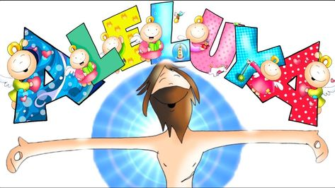
JUNTO A TI, JESÚS
Junto a Ti, Jesús, rezaré,
tu palabra quiero vivir.
Tú me haces sencillo, Señor,
en tus manos me dejaré.
Aleluya, aleluya,
aleluya, a-le-lu-ya (bis)

Slide 8
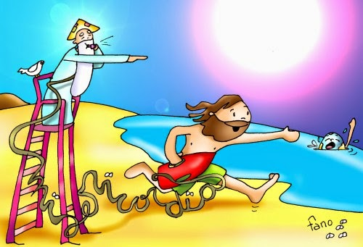
DOMINGO SANTÍSIMA TRINIDAD
Dios envió a su Hijo para que el mundo se salve por él.
san Juan 3

Slide 9
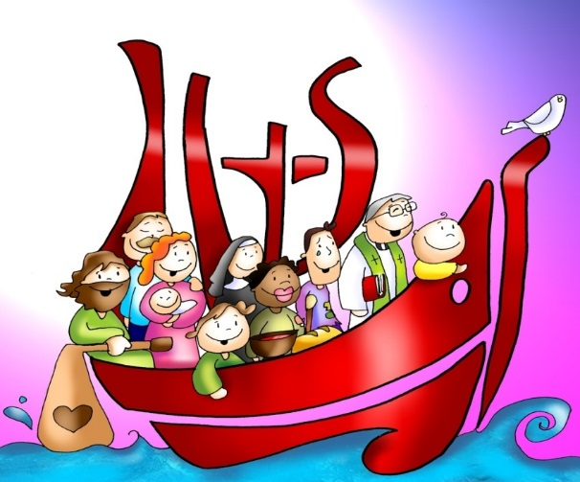
CREDO de los apóstoles
Creo en Dios, Padre Todopoderoso,
Creador del cielo y de la tierra.
Creo en Jesucristo, su único Hijo,
Nuestro Señor, que fue concebido por
obra y gracia del Espíritu Santo,
nació de Santa María Virgen;
Padeció bajo el poder de Poncio Pilato,
fue crucificado, muerto y sepultado,
descendió a los infiernos,
al tercer día resucitó de entre los muertos,
subió a los cielos y está sentado a la
derecha de Dios, Padre todopoderoso.
Desde allí ha de venir a juzgar
a vivos y muertos.
Creo en el Espíritu Santo,
la santa Iglesia católica,
la comunión de los santos,
el perdón de los pecados,
la resurrección de la carne
y la vida eterna.
Amén.

Slide 10
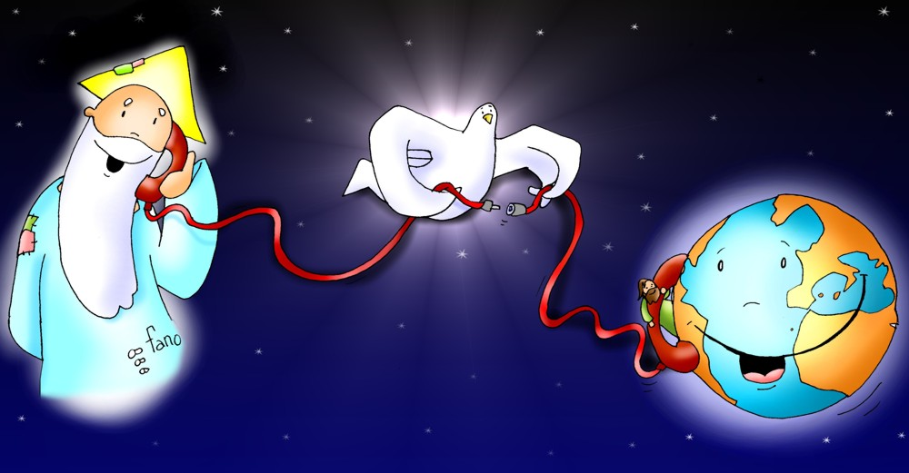
Respondemos:
Te rogamos, óyenos.

Slide 11
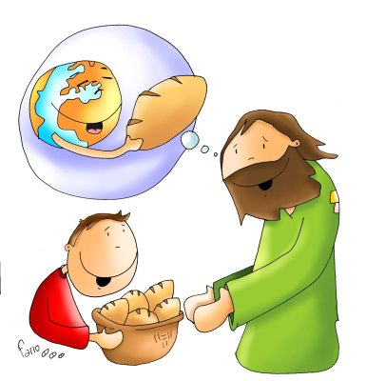
QUE TE PUEDO DAR
¿Qué te puedo dar, que no me hayas dado Tú?
¿Qué te puedo decir, que no me hayas dicho Tú?
¿Qué puedo hacer por Ti, si yo no puedo hacer nada?
Si yo no puedo hacer nada, si no es por Ti mi Dios.
Todo lo que sé, todo lo que soy,
todo lo que tengo es tuyo.
Todo lo que sé, todo lo que soy,
todo lo que tengo es tuyo.

Slide 12
“Orad, hermanos, para que este sacrificio, mío y vuestro, sea agradable a Dios, Padre todopoderoso “
Todos: “El Señor reciba de tus manos este sacrificio, para alabanza y gloria de su Nombre, para nuestro bien y el de toda su Santa Iglesia”

Slide 13
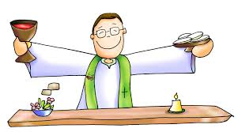
PLEGARIA EUCARÍSTICA
El Señor esté con vosotros
Y con tu espíritu.
Levantemos el corazón.
Lo tenemos levantado hacia el Señor.
Demos gracias al Señor nuestro Dios.
Es justo y necesario.

Slide 14
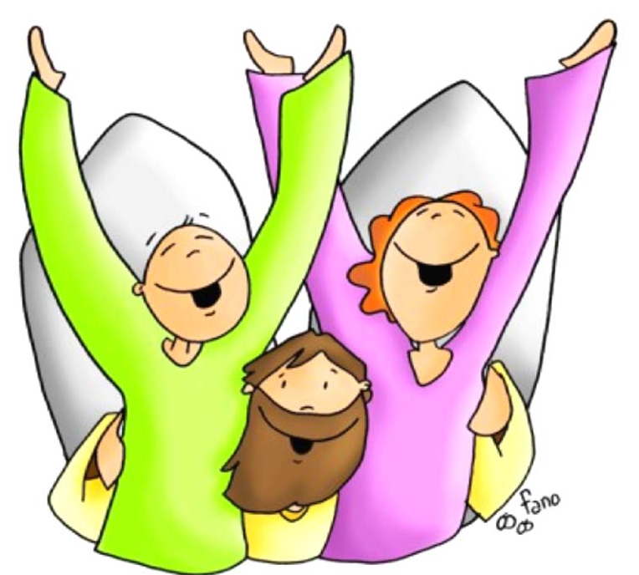
SANTO (ERES SANTO)
Santo, eres santo, los cielos te proclaman.
Santo, eres santo, la tierra entera llama… a su santo;
eres santo, bendito el que viene en tu nombre (en tu nombre)
hoosannaaa ¡queremos cantaaar!...
1/2

Slide 15
…que eres Santo, eres santo, los cielos te proclaman.
Santo, eres santo, la tierra entera llama… a su santo;
eres santo, bendito el que viene en tu nombre (en tu nombre)
hoosannaaa ¡queremos cantaaar!...
…que eres santo, eres santo, los cielos te proclaman.
Santo, eres santo, la tierra entera llama… a su saaanto,
a su saaanto.
2/2

Slide 16
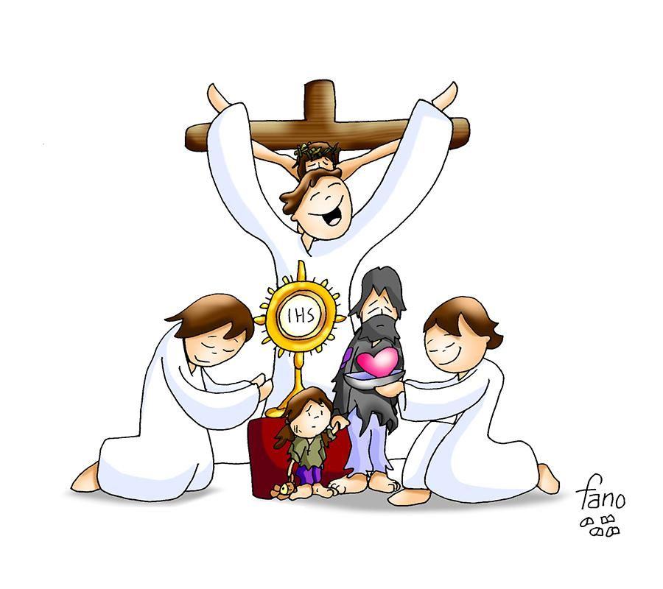
El pan y el vino se transforman en el Cuerpo y en la Sangre de Jesús.
CONSAGRACIÓN

Slide 17
Éste es el Sacramento de nuestra fe.
Todos: Anunciamos tu muerte,
proclamamos tu Resurrección.
¡Ven, Señor Jesús!

Slide 18
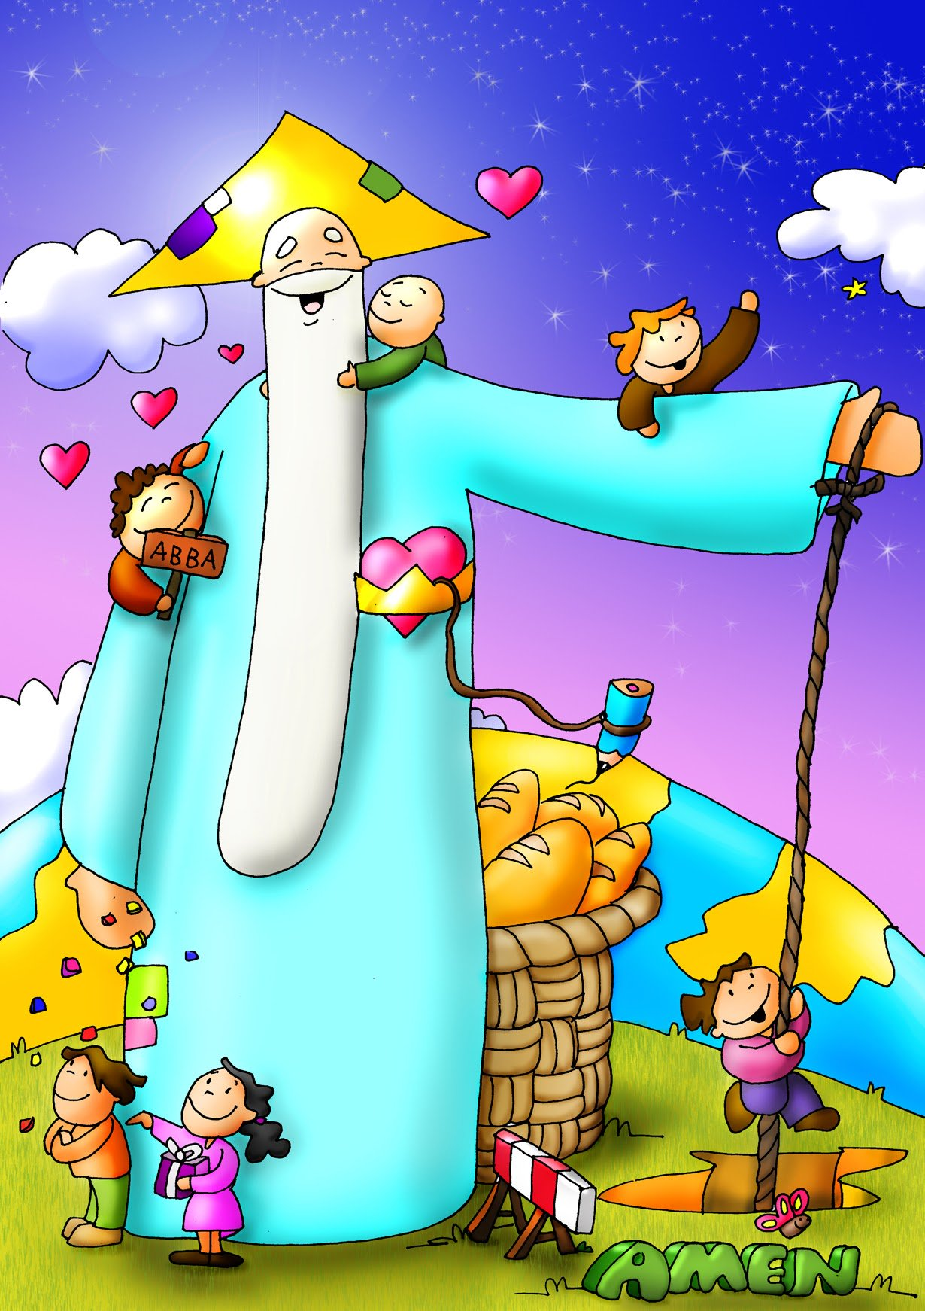
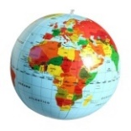
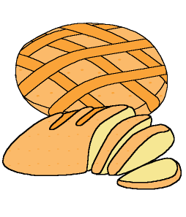
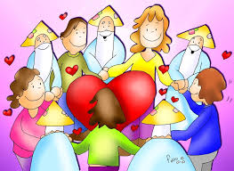
Padre Nuestro
que estás en el
Santificado sea tu nombre
Venga a nosotros tu
Hágase tu voluntad
en la como en el
Danos hoy nuestro de cada día
Perdona nuestras ofensas
como también nosotros
perdonamos a los que nos ofenden
No nos dejes caer en la tentación
y líbranos del mal.

Slide 19
… esperamos la venida gloriosa de nuestro Señor Jesucristo.
Todos: Tuyo es el Reino, tuyo el poder y la gloria, por siempre, Señor.

Slide 20
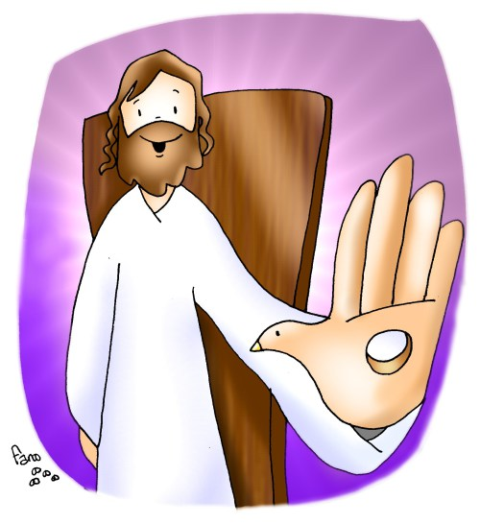
RITO DE LA PAZ
… La paz del Señor esté siempre con vosotros.
Todos: Y con tu espíritu.
…Daos fraternalmente la paz

Slide 21
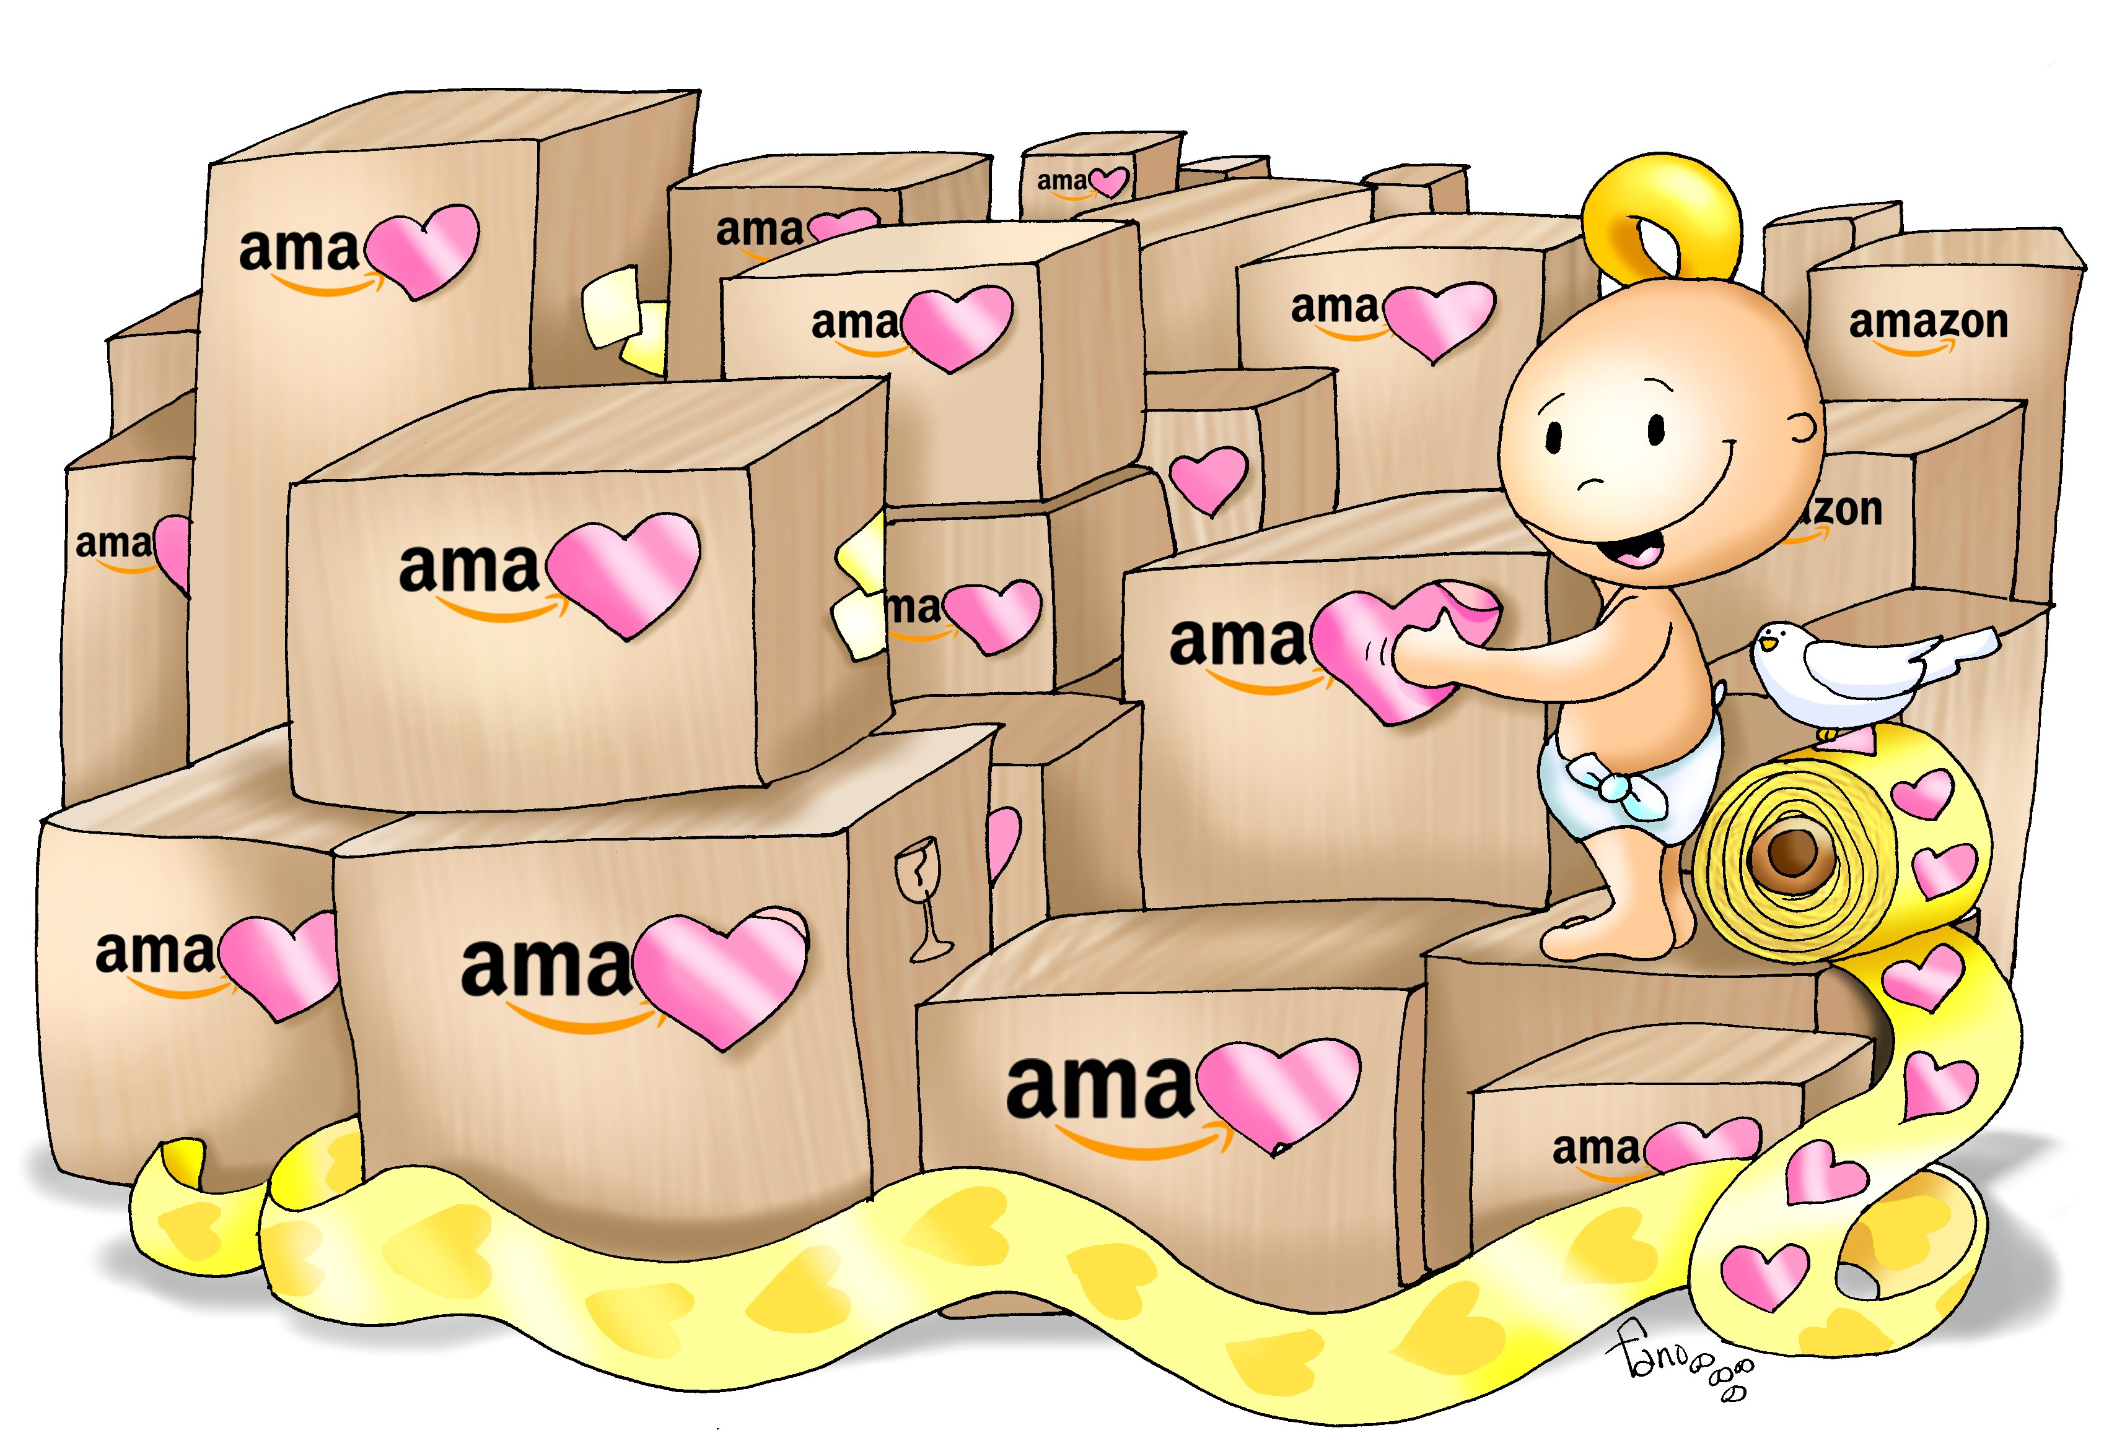
PARA EL QUE NUNCA LA DIO
Para el que nunca la dio
para el que siempre soñó
para el que bien la conoce.
Para el que está junto a ti
y quiere hacerte feliz
en un mundo de ilusiones.

Slide 22
Paz para todos aquellos que no la han dado.
Para todos aquellos que no llegaron.
Para todos aquellos venga la paz.
Paz si eres padre de familia tengas paz.
Si vives enamorado tengas paz.
En el mundo entero reine la paz.
Paz, siempre la paz,
venga la paz, a todos la paz,
siempre la paz.

Slide 23
Éste es el Cordero de Dios que quita el pecado del mundo. Dichosos los invitados a la mesa del Señor.
Todos:
Señor, no soy digno de que entres en mi casa, pero una palabra tuya bastará para sanarme.

Slide 24
DOMINGO SANTÍSIMA TRINIDAD

Slide 25
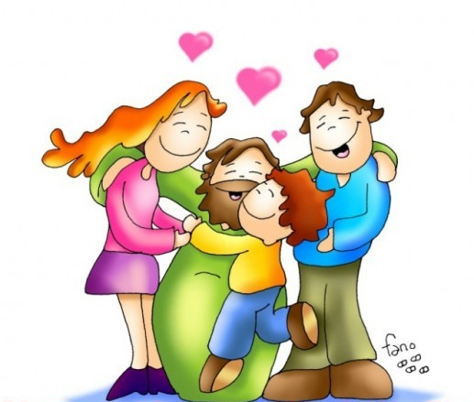
EL SEÑOR DIOS NOS AMÓ
El Señor Dios nos amó como nadie amó jamás.
Él nos guía como estrella cuando no existe la luz.
Él nos da todo su amor mientras la fracción del pan.
Es el pan de la amistad, el pan de Dios.
Es mi cuerpo: tomad y comed.
Esta es mi sangre: tomad y bebed.
Pues yo soy la Vida, yo soy el Amor.
Oh, Señor, condúcenos hasta tu amor.
1/3

Slide 26
El Señor Dios nos amó como nadie amó jamás.
Sus paisanos le creían hijo de un trabajador.
Como todos, Él también ganó el pan con su sudor,
y conoce la fatiga y el dolor.
Es mi cuerpo: tomad y comed.
Esta es mi sangre: tomad y bebed.
Pues yo soy la Vida, yo soy el Amor.
Oh, Señor, condúcenos hasta tu amor.
2/3

Slide 27
El Señor Dios nos amó como nadie amó jamás.
Él reúne a los hombres y les da a vivir su amor.
Los cristianos, todos ya, miembros de su cuerpo son,
nadie puede separarlos de su amor.
Es mi cuerpo: tomad y comed.
Esta es mi sangre: tomad y bebed.
Pues yo soy la Vida, yo soy el Amor.
Oh, Señor, condúcenos hasta tu amor.
3/3

Slide 28
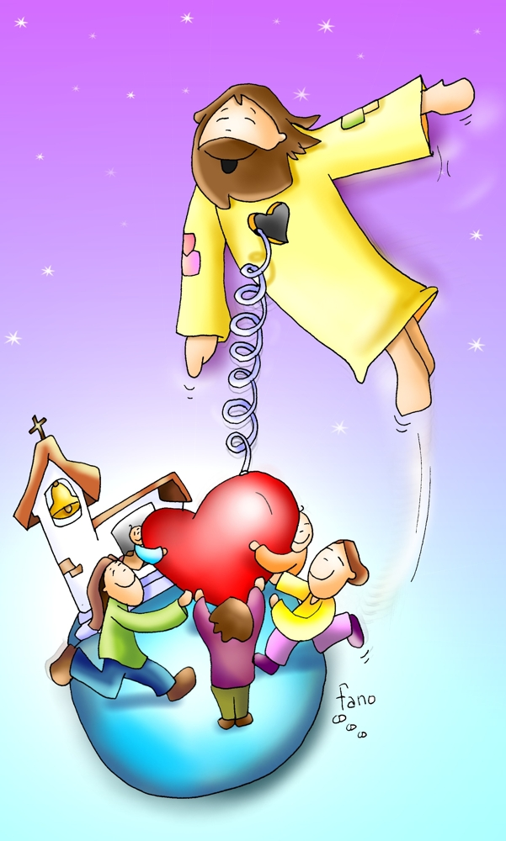
MÁS ALLÁ
Más allá de mis miedos,
más allá de mi inseguridad,
quiero darte una respuesta.
Aquí estoy, para hacer tu voluntad,
para que mi amor sea decirte Sí,
hasta el final.

Slide 29
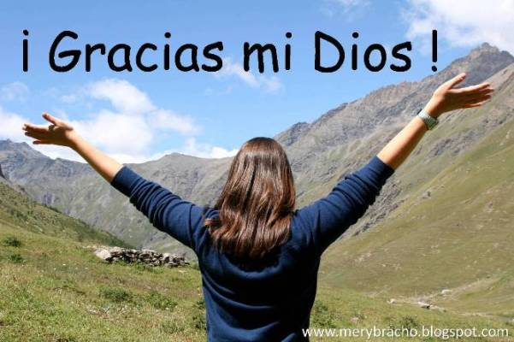
Acción de Gracias
Acción de Gracias

Slide 30
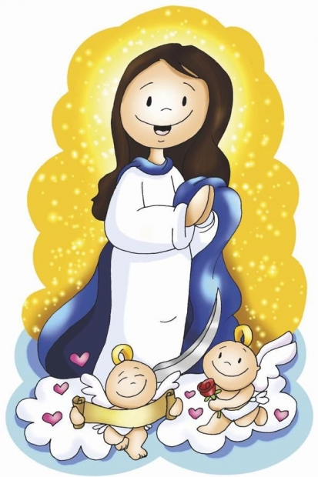
AVE MARÍA
Tantas cosas en la vida nos ofrecen plenitud
y nos son más que mentiras
que desgastan la inquietud.
Tú has llenado mi existencia
al quererme de verdad.
Yo quisiera, Madre buena,
amarte más.
1/4

Slide 31
En silencio escuchabas la palabra de Jesús
y la hacías pan de vida
meditando en tu interior.
La semilla que ha caído ya germina
ya está en flor.
Con el corazón en fiesta, cantaré
Ave María, Ave María
Ave María, Ave María
2/4

Slide 32
Desde que yo era muy niño
has estado junto a mí
y guiado de tu mano,
aprendí a decir que sí.
Al calor de la esperanza
nunca se enfrió mi fe
y en la noche más oscura fuiste luz.
3/4

Slide 33
No me dejes, Madre mía,
ven conmigo al caminar.
Quiero compartir mi vida y crear fraternidad.
Muchas cosas en nosotros
son el fruto de tu amor.
La plegaria más sencilla cantaré
Ave María, Ave María
Ave María, Ave María
4/4

Slide 34
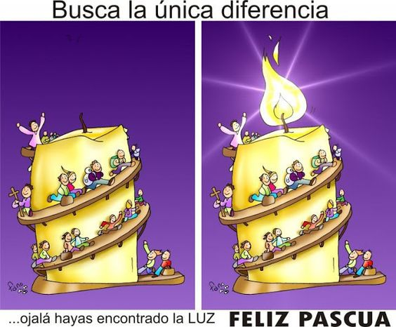
¡COMPÁRTELO CON LOS DEMÁS!

Slide 35
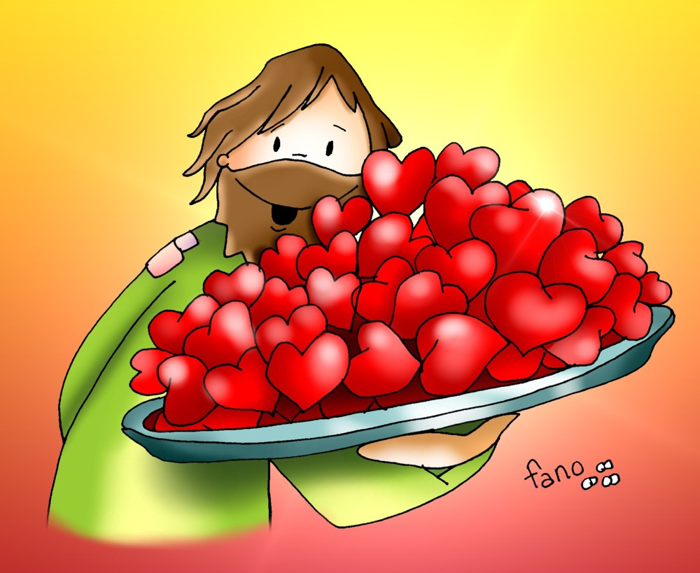
¡FELIZ DÍA DEL SEÑOR!
¡COMPÁRTELO CON LOS DEMÁS!

